Slide 1
Tutorial Lengkap Modern Javascript
PEMATERI : RANGGO PATO

Slide 2
PENGENALAN JAVASCRIPT
SUPPORT CHANNEL INI KE : SAWERIA.CO/KENAPACODING

Slide 3
Apa itu JavaScript?
Secara Definisi JavaScript adalah bahasa pemrograman untuk web yang digunakan untuk membuat halaman web menjadi interaktif.
Secara Fungsi JavaScript memiliki tugas utama.
Dinamis: Memungkinkan perubahan konten halaman tanpa memuat ulang.
Interaktif: Digunakan untuk menangani event, animasi, dan validasi form.
Versatil: Dapat digunakan di front-end dan back-end (Node.js).

Slide 4
Sejarah dan Evolusi JavaScript
Diciptakan oleh Brendan Eich pada tahun 1995.
Awalnya disebut "Mocha," kemudian "LiveScript," dan akhirnya "JavaScript."
1996: JavaScript diadopsi oleh Netscape Navigator dan Internet Explorer.
1997: ECMAScript diciptakan sebagai standar JavaScript.
Evolusi ECMAScript (ES5 pada 2009, ES6 pada 2015 dengan fitur baru seperti arrow functions, promises, dan lainnya).
Munculnya framework dan library seperti React, Angular, dan Vue.js.
Node.js memungkinkan JavaScript digunakan di sisi server.

Slide 5
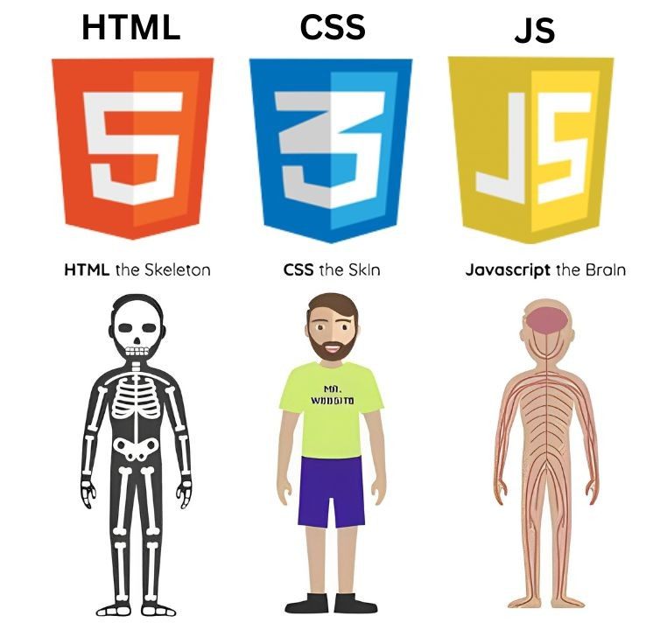
Penggambaran Sederhana Konsep JS

Slide 6
Cara Kerja JavaScript di Browser
Setiap browser memiliki mesin JavaScript (contoh: V8 di Chrome, SpiderMonkey di Firefox).
Mesin ini yang mengeksekusi kode JavaScript dan berinteraksi dengan DOM.

Slide 7
Langkah Kerja JavaScript:
Parsing: Browser membaca HTML dan membentuk DOM (Document Object Model).
Eksekusi: Mesin JavaScript mengeksekusi kode JavaScript sesuai urutan, berinteraksi dengan DOM untuk manipulasi elemen.
Event Loop: JavaScript menangani event secara asinkron melalui event loop, memungkinkan interaksi dinamis tanpa memblokir eksekusi kode lainnya.
Contoh sederhananya : Bagaimana script sederhana di HTML dapat mengubah konten atau gaya elemen di halaman web.

Slide 8
RANGKUMAN
JavaScript adalah bahasa pemrograman esensial untuk web.
Memiliki sejarah yang kaya dan terus berkembang.
Memungkinkan pengembangan halaman web interaktif dan dinamis.

Slide 9
ENVIRONTMENT SETUP
SUPPORT CHANNEL INI KE : SAWERIA.CO/KENAPACODING

Slide 10
HOMEWORK
SUPPORT CHANNEL INI KE : SAWERIA.CO/KENAPACODING

Slide 11
JAVASCRIPT DI BROWSER
SUPPORT CHANNEL INI KE : SAWERIA.CO/KENAPACODING

Slide 12
VARIABEL DI JAVASCRIPT
SUPPORT CHANNEL INI KE : SAWERIA.CO/KENAPACODING

Slide 13
Apa itu Variabel?
Variabel adalah wadah yang digunakan untuk menyimpan data yang dapat berubah sepanjang program berjalan.
Analogi: Variabel seperti kotak yang menyimpan nilai, dan kita bisa mengganti isi kotak tersebut kapan saja.
Variabel di Javascript itu ada 3 yaitu, var, let, const

Slide 14
TIPE DATA DI JAVASCRIPT
SUPPORT CHANNEL INI KE : SAWERIA.CO/KENAPACODING

Slide 15
Tipe Data Primitif
String, urutan karakter yang digunakan untuk menyimpan dan memanipulasi teks.
Number digunakan untuk menyimpan nilai numerik, termasuk bilangan bulat (integer) dan desimal (float).
Boolean hanya memiliki dua nilai: true atau false.
Undefined, Nilai yang secara otomatis diberikan kepada variabel yang belum dideklarasikan atau belum diinisialisasi.
Null, Nilai yang secara eksplisit diberikan untuk menunjukkan bahwa variabel tidak memiliki nilai
Symbol (ES6+), Symbol adalah tipe data primitif yang unik dan immutable, digunakan sebagai identifier unik untuk properti objek.
BigInt adalah tipe data yang digunakan untuk merepresentasikan angka yang sangat besar melebihi batas tipe data Number.

Slide 16
Tipe Data Reference
Object adalah tipe data kompleks yang digunakan untuk menyimpan koleksi data dalam pasangan key-value.
Array adalah jenis Object yang menyimpan koleksi data berurutan dan dapat diakses melalui indeks.
Function adalah blok kode yang dapat digunakan kembali, yang juga dianggap sebagai Object di JavaScript.

Slide 17
Perbedaan Utama Tipe Primitive vs Reference
Penyimpanan: Tipe data primitif disimpan di stack memory dengan nilai langsungnya, sedangkan reference types disimpan di heap memory dan variabel hanya menyimpan referensi ke data tersebut.
Perubahan Nilai: Pada tipe data primitif, mengubah nilai variabel tidak mempengaruhi variabel lain yang menyimpan salinan nilai tersebut. Sedangkan pada reference types, mengubah data melalui satu variabel akan mempengaruhi variabel lain yang merujuk ke objek yang sama.
Kinerja: Operasi pada tipe data primitif biasanya lebih cepat dan menggunakan lebih sedikit memori dibandingkan reference types karena penyimpanan dan akses langsung ke nilai.

Slide 18
TYPE CONVERSION
SUPPORT CHANNEL INI KE : SAWERIA.CO/KENAPACODING

Slide 19
Apa itu Type Conversion?
Type Conversion adalah proses mengubah satu tipe data menjadi tipe data lain.
Terdapat dua jenis konversi: Implicit Conversion (Coercion) dan Explicit Conversion.
Implicit Conversion adalah konversi tipe data yang dilakukan secara otomatis oleh JavaScript.
Terjadi ketika JavaScript mencoba menyesuaikan tipe data secara otomatis selama operasi tertentu.
Explicit Conversion adalah konversi tipe data yang dilakukan secara eksplisit oleh programmer menggunakan metode atau fungsi tertentu.

Slide 20
OPERATOR DI JAVASCRIPT
SUPPORT CHANNEL INI KE : SAWERIA.CO/KENAPACODING

Slide 21
Apa itu Operator
Operator adalah simbol atau kata kunci yang digunakan untuk melakukan operasi pada satu atau lebih operand (nilai atau variabel).
Contoh umum termasuk penjumlahan, pengurangan, dan penggabungan string.

Slide 22
Jenis-Jenis Operator di JavaScript
Operator Aritmatika
Operator Assignment
Operator Perbandingan
Operator Logika
Operator Ternary

Slide 23
Operator Aritmatika
Digunakan untuk melakukan operasi matematika.
● + (Penjumlahan)
- (Pengurangan)
* (Perkalian)
/ (Pembagian)
% (Modulus: Sisa bagi)
** (Eksponen: Pangkat)
● ++ (Increment: Menambah satu nilai)
-- (Decrement: Mengurangi satu nilai)

Slide 24
Operator Assignment
Digunakan untuk menetapkan nilai ke variabel.
● = (Assignment dasar)
● += (Penjumlahan dan assignment)
-= (Pengurangan dan assignment)
*= (Perkalian dan assignment)
/= (Pembagian dan assignment)
%= (Modulus dan assignment)

Slide 25
Operator Perbandingan [ Comparison ]
Digunakan untuk membandingkan dua nilai.
Menghasilkan nilai boolean (true atau
false).
● == (Sama dengan, mengecek nilai)
● === (Sama dengan secara ketat, mengecek nilai dan tipe data)
!= (Tidak sama dengan)
!== (Tidak sama dengan secara ketat)
> (Lebih besar dari)
< (Lebih kecil dari)
>= (Lebih besar atau sama dengan)
<= (Lebih kecil atau sama dengan)

Slide 26
Operator Logika
Digunakan untuk menggabungkan ekspresi logika dan menghasilkan nilai boolean.
&& (AND: Menghasilkan true jika kedua operand true)
|| (OR: Menghasilkan true jika salah satu operand true)
! (NOT: Membalikkan nilai boolean operand)

Slide 27
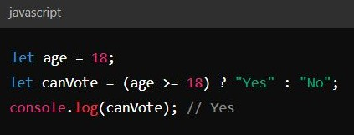
Operator Ternary
Operator ternary adalah operator kondisional yang merupakan cara singkat untuk menulis if-else.
condition ? expressionIfTrue : expressionIfFalse;

Slide 28
STRINGS DI JAVASCRIPT
SUPPORT CHANNEL INI KE : SAWERIA.CO/KENAPACODING

Slide 29
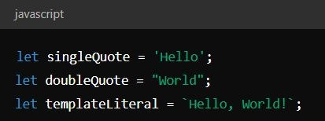
Apa itu String?
String adalah tipe data primitif di JavaScript yang digunakan untuk merepresentasikan teks.
String diapit oleh tanda kutip tunggal ('...'), tanda kutip ganda ("..."), atau backticks (`...`).

Slide 30
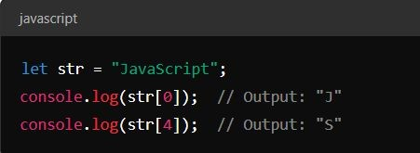
Mengakses Karakter dalam String
Setiap karakter dalam string memiliki indeks, dimulai dari 0.
Karakter dapat diakses menggunakan notasi bracket ([]).

Slide 31
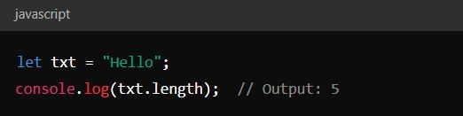
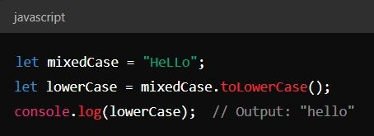
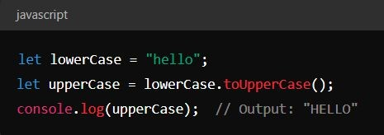
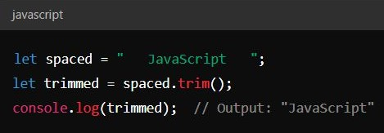
Property dan Metode di String
length, mengetahui panjang string ● toLowerCase(), menjadikan huruf kecil
toUpperCase(): menjadikan huruf besar.
trim, menghapus spasi di dalam string

Slide 32
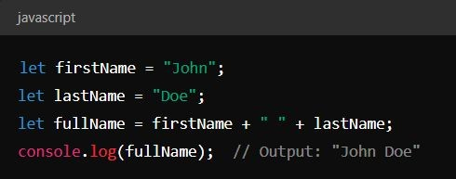
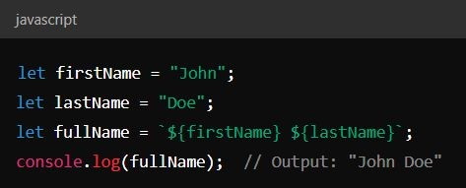
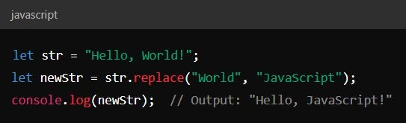
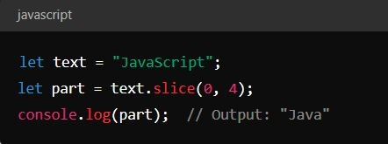
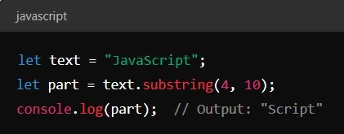
Manipulasi String
Menggabungkan string (concat)
Mengganti bagian dari string dengan string baru.
Mengambil bagian dari string berdasarkan indeks (slice)

Slide 33
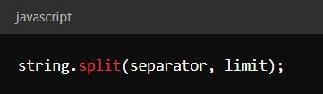
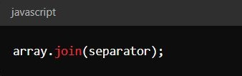
Manipulasi String (2)
Membagi sebuah string menjadi array berdasarkan separator yang diberikan (split)
Menggabungkan semua elemen dalam array menjadi sebuah string (join)

Slide 34
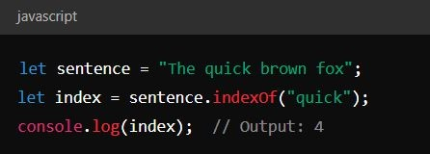
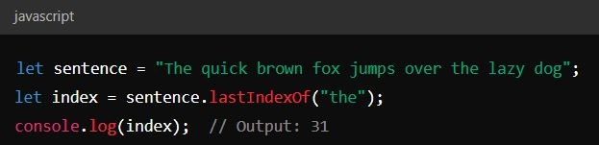
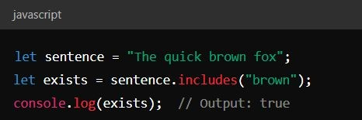
Pencarian dalam string
indexOf(): Mengembalikan indeks dari kemunculan pertama substring dalam string, atau -1 jika tidak ditemukan.
lastIndexOf(): Mengembalikan indeks dari kemunculan terakhir substring dalam string.
includes(): Mengembalikan true jika string mengandung substring yang ditentukan, sebaliknya false.

Slide 35
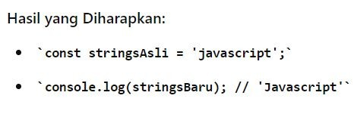
Capitalize Challenge
Pastikan huruf pertama dari variable `stringsAsli` menjadi huruf kapital, sementara huruf-huruf lainnya tetap dalam huruf kecil. Dan simpan resultnya ke variable
`stringsBaru`.

Slide 36
NUMBER DI JAVASCRIPT
SUPPORT CHANNEL INI KE : SAWERIA.CO/KENAPACODING

Slide 37
MATH OBJECT JAVASCRIPT
SUPPORT CHANNEL INI KE : SAWERIA.CO/KENAPACODING

Slide 38
DATE OBJECT JAVASCRIPT
SUPPORT CHANNEL INI KE : SAWERIA.CO/KENAPACODING

Slide 39
ARRAY DI JAVASCRIPT
SUPPORT CHANNEL INI KE : SAWERIA.CO/KENAPACODING

Slide 40
Apa itu Array
Array adalah struktur data yang digunakan untuk menyimpan koleksi elemen, seperti angka atau string dalam satu variabel. Di JavaScript, array dapat menyimpan berbagai tipe data sekaligus dan memiliki indeks yang dimulai dari 0.

Slide 41
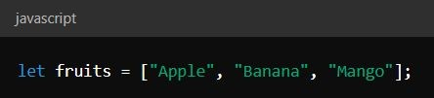
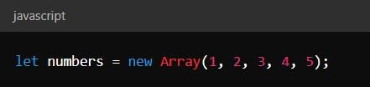
Membuat Array di Javascript
Ada beberapa cara untuk membuat array di JavaScript:
Menggunakan notasi array literal
Menggunakan new Array()

Slide 42
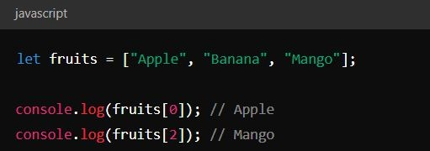
Mengakses Elemen Array
Kita bisa mengakses elemen dalam array menggunakan indeks. Ingat, indeks array dimulai dari 0

Slide 43
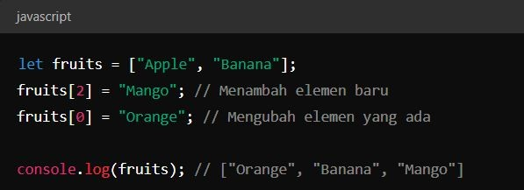
Menambah atau Mengubah Elemen Array
Kita dapat menambah elemen baru atau mengubah elemen yang sudah ada di array

Slide 44
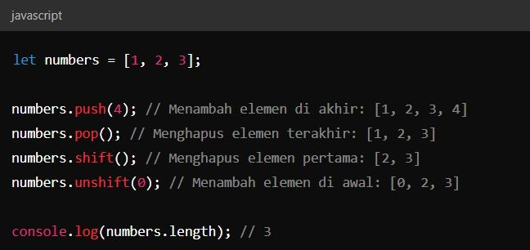
Manipulasi Array
JavaScript menyediakan berbagai metode bawaan untuk memanipulasi array:
push(): Menambah elemen ke akhir array.
pop(): Menghapus elemen terakhir array.
shift(): Menghapus elemen pertama array.
unshift(): Menambah elemen ke awal array.
length: Mendapatkan panjang (jumlah elemen) array.

Slide 45
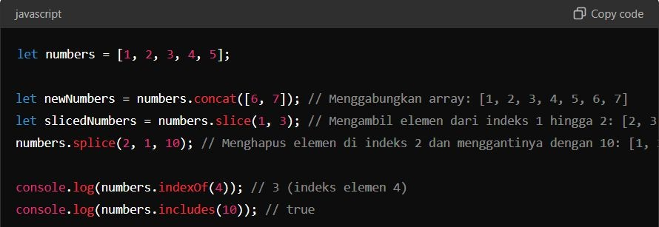
Manipulasi Array (2)
concat(): Menggabungkan dua atau lebih array.
slice(): Mengambil bagian tertentu dari array.
includes(): Mengecek apakah suatu elemen ada di dalam array.
splice(): Menambah atau menghapus elemen dari array.
indexOf(): Mencari indeks dari elemen tertentu.
■

Slide 46
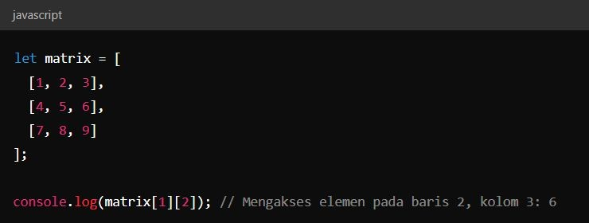
Multidimensional Array (Array of Arrays)
Kita juga bisa membuat array dengan lebih dari satu dimensi, misalnya array dua dimensi:

Slide 47
OBJECT DI JAVASCRIPT
SUPPORT CHANNEL INI KE : SAWERIA.CO/KENAPACODING

Slide 48
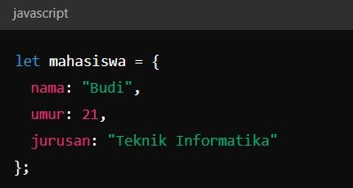
Pengertian Object
Object di JavaScript adalah tipe data yang digunakan untuk menyimpan koleksi data dan entitas yang lebih kompleks. Sebuah object adalah pasangan antara key dan value (disebut juga properti).
Pada contoh di atas, mahasiswa adalah sebuah object yang memiliki tiga properti: nama, umur, dan jurusan.

Slide 49
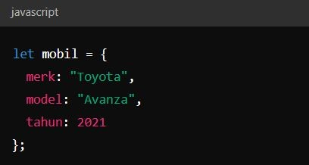
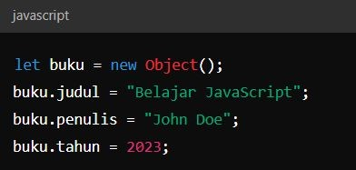
Membuat Object
Object bisa dibuat dengan dua cara utama:
Object Literal, Cara yang paling umum dan sederhana :
Menggunakan Constructor new Object() :

Slide 50
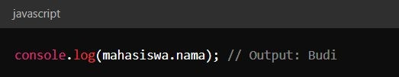
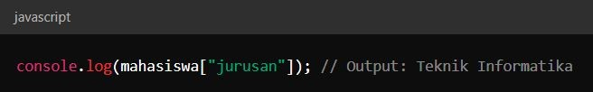
Mengakses Properti Object
Ada dua cara untuk mengakses properti dalam object:
Menggunakan Notasi Titik (Dot Notation):
Menggunakan Notasi Kurung Petak (Bracket Notation):
Note : Notasi kurung petak sangat berguna jika nama properti mengandung spasi atau karakter khusus.

Slide 51
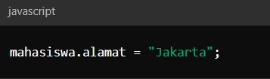
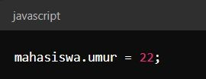
Menambah dan Mengubah Properti
Menambah Properti:
Mengubah Properti:

Slide 52
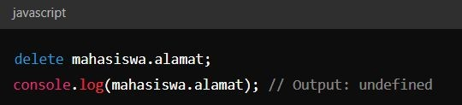
Menghapus Properti
Untuk menghapus properti dari object, gunakan operator delete.

Slide 53
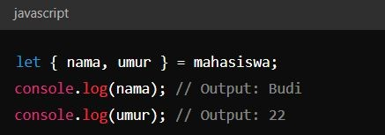
Destructuring Object
Destructuring adalah fitur ES6 yang memungkinkan Anda untuk mengambil nilai dari object dan menempatkannya dalam variabel.

Slide 54
Menghapus Properti
Untuk menghapus properti dari object, gunakan operator delete.

Slide 55
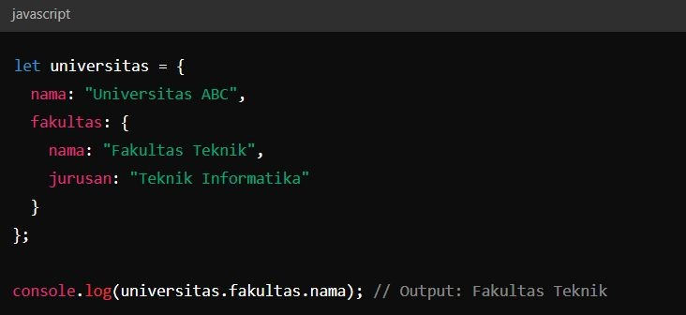
Nested Object
Object bisa berisi object lain sebagai properti. Ini disebut nested object.

Slide 56
IF ELSE STATEMENT
SUPPORT CHANNEL INI KE : SAWERIA.CO/KENAPACODING

Slide 57
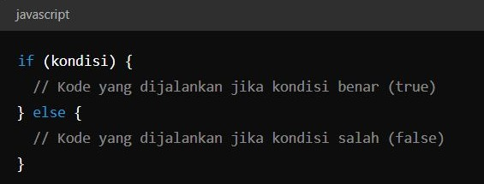
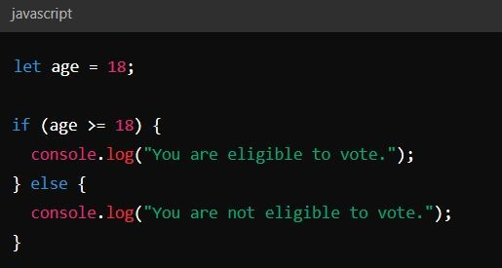
Pengertian If-Else Statement
if-else statement adalah salah satu struktur kontrol yang paling dasar di JavaScript. Ini digunakan untuk membuat keputusan berdasarkan kondisi tertentu. Jika kondisi tersebut benar (true), blok kode tertentu akan dijalankan. Jika salah (false), kode lain dapat dijalankan.

Slide 58
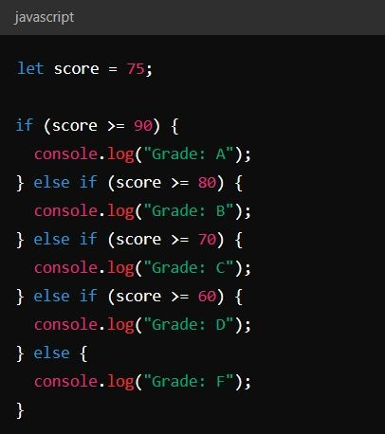
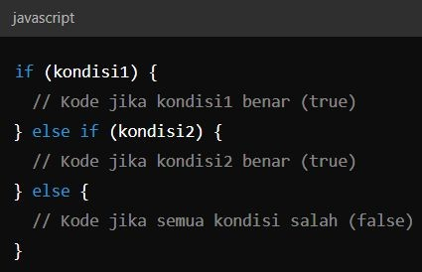
If- else If statement
if-else if digunakan untuk memeriksa beberapa kondisi secara berurutan. Blok kode pertama yang kondisinya benar (true) akan dijalankan, dan eksekusi akan berhenti setelah itu.

Slide 59
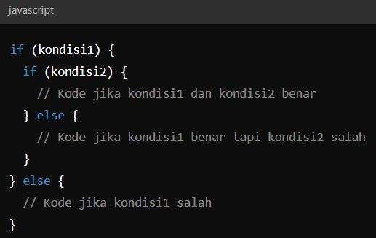
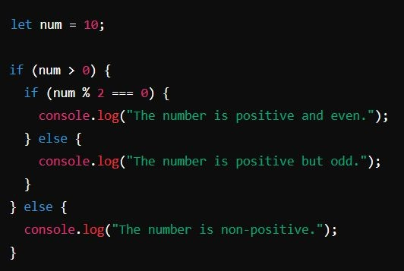
Nested If-Else (If-Else Bertingkat)

Slide 60
SWITCH CASE DI JAVASCRIPT
SUPPORT CHANNEL INI KE : SAWERIA.CO/KENAPACODING

Slide 61
Pengertian switch-case
switch-case adalah salah satu struktur kontrol di JavaScript yang digunakan untuk membuat keputusan berdasarkan nilai yang cocok dengan berbagai kasus. Ini sering digunakan saat ada banyak kemungkinan hasil dan Anda ingin menghindari menggunakan terlalu banyak if-else.

Slide 62
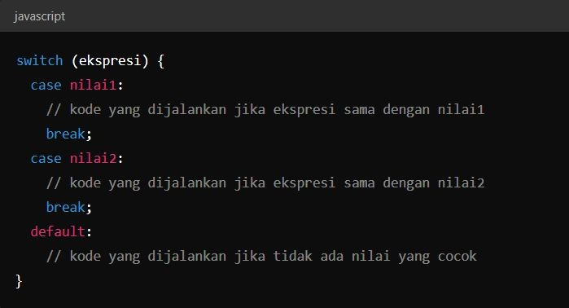
Sintaks Dasar
ekspresi: Biasanya berupa variabel yang nilainya akan dicek terhadap berbagai kasus.
case: Setiap case merepresentasikan nilai yang akan dibandingkan dengan ekspresi.
break: Digunakan untuk menghentikan eksekusi setelah satu kasus cocok. Jika tidak ada break, kode akan terus berjalan ke kasus berikutnya (fall-through).
default: Opsional, digunakan jika tidak ada kasus yang cocok. Biasanya diletakkan di akhir

Slide 63
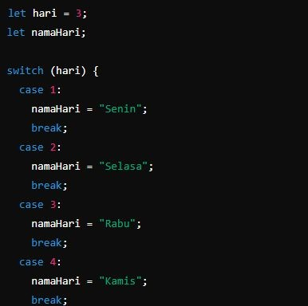
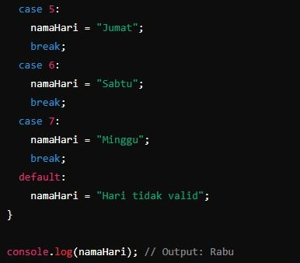
Contoh Penggunaan Sederhana

Slide 64
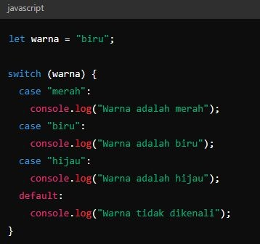

Penggunaan break
break sangat penting untuk menghentikan eksekusi setelah satu kasus cocok. Jika break tidak dituliskan, JavaScript akan terus mengeksekusi kode di kasus berikutnya (fall-through).
Note : Tanpa break, semua kasus setelah case "biru"

Slide 65
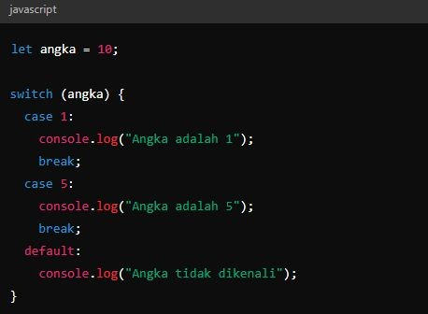

Contoh Menggunakan `default`
default digunakan jika tidak ada kasus yang cocok dengan ekspresi.

Slide 66
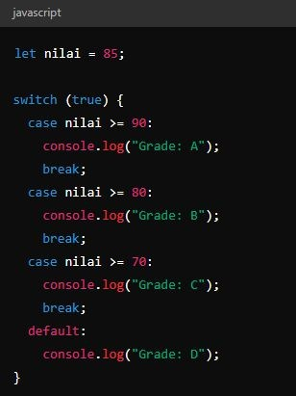
Switch-Case dengan Ekspresi
Switch-case juga bisa digunakan dengan ekspresi atau operasi.

Slide 67
Kelebihan dan Kekurangan Switch-Case
Kelebihan:
Lebih mudah dibaca dibandingkan dengan rantai if-else panjang.
Cocok digunakan saat ada banyak kemungkinan nilai yang harus diperiksa.
Kekurangan:
Kurang fleksibel dibandingkan if-else saat membandingkan dengan kondisi kompleks.
Rentan terhadap kesalahan jika break terlewat.

Slide 68
LOOP DI JAVASCRIPT
SUPPORT CHANNEL INI KE : SAWERIA.CO/KENAPACODING

Slide 69
Apa itu Loop
Loop digunakan untuk menjalankan blok kode berulang kali selama kondisi tertentu terpenuhi.
JavaScript mendukung beberapa jenis loop: for, while, dan do-while. Setiap jenis loop memiliki kegunaannya sendiri, tergantung pada kebutuhan.

Slide 70
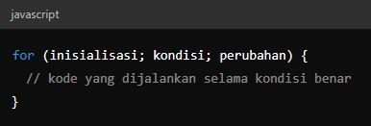
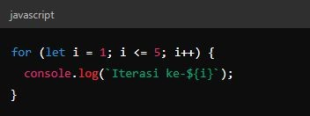
For Loop
for loop digunakan ketika jumlah iterasi sudah diketahui. sintaks :
Inisialisasi: Nilai awal variabel loop.
Kondisi: Kondisi yang harus benar agar loop terus berjalan.
Perubahan: Perubahan yang terjadi pada variabel loop setiap iterasi.
contoh penggunaan for loop

Slide 71


While Loop
while loop menjalankan kode selama kondisi tetap benar. Loop ini berguna ketika jumlah iterasi tidak pasti dan bergantung pada kondisi tertentu. sintaks :
contoh penggunaan while loop

Slide 72


Do While Loop
do-while loop selalu menjalankan kode setidaknya satu kali, karena kondisi diperiksa setelah blok kode dieksekusi. sintaks :
contoh penggunaan do while loop

Slide 73


For-In dan For-Of Loop
For-In Loop, Digunakan untuk mengiterasi properti objek atau indeks array
For-Of Loop, Digunakan untuk mengiterasi elemen dalam iterable seperti array atau string.

Slide 74
Kapan Menggunakan Jenis Loop yang Berbeda?
For Loop: Ketika jumlah iterasi sudah diketahui.
While Loop: Ketika iterasi bergantung pada kondisi yang mungkin tidak diketahui sebelumnya.
Do-While Loop: Ketika Anda perlu menjalankan kode setidaknya satu kali sebelum mengecek kondisi.

Slide 75
FUNCTION DI JAVASCRIPT
SUPPORT CHANNEL INI KE : SAWERIA.CO/KENAPACODING

Slide 76
Pengertian Function
Function di JavaScript adalah blok kode yang dirancang untuk melakukan tugas tertentu dan dapat digunakan berulang kali. Function mempermudah pengorganisasian kode dengan membagi tugas besar menjadi tugas-tugas kecil yang lebih terstruktur.

Slide 77


Membuat Function
Untuk membuat function, gunakan kata kunci function diikuti dengan nama function, parameter (jika ada), dan blok kode yang akan dijalankan.
SINTAKS
CONTOH

Slide 78

Memanggil Function
Untuk menjalankan function, cukup panggil dengan menyebutkan nama function diikuti dengan tanda kurung, serta masukkan nilai untuk parameternya (jika ada).

Slide 79

Parameter dan Argumen
Parameter adalah variabel yang didefinisikan dalam deklarasi function.
Argumen adalah nilai yang diberikan saat function dipanggil.
Di sini, a dan b adalah parameter, sedangkan 5 dan 3 adalah argumen.

Slide 80

Return Statement
Function dapat mengembalikan nilai menggunakan return. Setelah return dieksekusi, eksekusi function akan berhenti.

Slide 81

Function dengan Parameter Default
Parameter default adalah nilai yang akan digunakan jika tidak ada argumen yang diberikan saat function dipanggil.

Slide 82
FUNCTION EXPRESSIONS
SUPPORT CHANNEL INI KE : SAWERIA.CO/KENAPACODING

Slide 83

Function Expressions
Selain membuat function menggunakan deklarasi (function declaration), Anda juga bisa membuat function menggunakan ekspresi (function expression), di mana function disimpan dalam variabel.

Slide 84
ARROW FUNCTIONS
SUPPORT CHANNEL INI KE : SAWERIA.CO/KENAPACODING

Slide 85


Arrow Functions
Arrow function adalah cara singkat untuk menulis function expression, diperkenalkan di ES6.
Note : Jika function hanya memiliki satu pernyataan, Anda bisa menghilangkan tanda kurung kurawal {} dan kata kunci return.

Slide 86
IFFE
SUPPORT CHANNEL INI KE : SAWERIA.CO/KENAPACODING

Slide 87


IIFE (Immediately Invoked Function Expression)
IIFE adalah function yang dipanggil langsung setelah dibuat. Ini berguna untuk mengisolasi variabel dan mencegahnya mengganggu kode lain.

Slide 88
HIGH ORDER DAN CALLBACK FUNCTION
SUPPORT CHANNEL INI KE : SAWERIA.CO/KENAPACODING

Slide 89

Higher-Order Functions
Higher-order functions adalah function yang menerima function lain sebagai argumen atau mengembalikan function lain sebagai hasil.

Slide 90

Callback Functions
Callback function adalah function yang dikirim sebagai argumen ke function lain dan dipanggil di dalam function tersebut.

Slide 91
SPREAD OPERATOR
SUPPORT CHANNEL INI KE : SAWERIA.CO/KENAPACODING

Slide 92
Apa Itu Spread Operator?
Spread Operator di JavaScript dilambangkan dengan tiga titik (...). Spread digunakan untuk “menyebarkan” elemen dari sebuah array atau objek ke dalam elemen-elemen individual. Ini sangat berguna untuk menggabungkan, menyalin, atau memisahkan data.

Slide 93


Spread Operator pada Array
Menggabungkan Array:
Menyalin Array:
Note: Spread Operator membuat salinan "shallow copy", sehingga perubahan pada objek dalam array yang disalin tetap dapat memengaruhi array aslinya.

Slide 94


Spread Operator pada Objek
Menggabungkan Objek:
Menyalin Objek:

Slide 95

Spread Operator dengan Fungsi
Spread Operator dapat digunakan untuk memisahkan elemen array menjadi argumen individu dalam sebuah fungsi.

Slide 96

Spread Operator pada String
Spread Operator dapat digunakan untuk memisahkan karakter dalam string menjadi elemen individual.

Slide 97

Kombinasi Spread Operator dengan Array dan Objek
Spread Operator memungkinkan penggabungan fleksibel antara array atau objek:

Slide 98
RECURSION DI JAVASCRIPT
SUPPORT CHANNEL INI KE : SAWERIA.CO/KENAPACODING

Slide 99
Pengertian Recursion
Recursion terjadi ketika sebuah function memanggil dirinya sendiri secara langsung atau tidak langsung untuk menyelesaikan sebagian dari masalah yang diberikan. Setiap panggilan recursion membawa masalah tersebut lebih dekat ke kondisi dasar (base case), yaitu kondisi di mana recursion berhenti.

Slide 100
Struktur Recursion
Recursion biasanya terdiri dari dua bagian penting:
Base Case (Kondisi Dasar): Bagian dari function yang menghentikan recursion. Ini adalah kondisi di mana masalah tidak lagi memerlukan pemanggilan function secara rekursif.
Recursive Case: Bagian dari function yang memecah masalah menjadi sub-masalah yang lebih kecil dan memanggil dirinya sendiri.

Slide 101

Contoh Recursion: Faktorial
Faktorial dari sebuah bilangan adalah hasil kali dari bilangan tersebut dengan semua bilangan bulat positif di bawahnya. Faktorial dari n ditulis sebagai n!. Sebagai contoh, 5! (dibaca "5 faktorial") adalah 5 * 4 * 3 * 2 * 1, yang sama dengan 120.
Penjelasan:
Base Case: Jika n sama dengan 0, function mengembalikan 1. Ini adalah kondisi dasar yang menghentikan recursion.
Recursive Case: Jika n tidak sama dengan 0, function mengalikan n dengan hasil pemanggilan dirinya sendiri (faktorial(n - 1)). Dengan setiap pemanggilan, nilai n berkurang 1 hingga mencapai 0.

Slide 102
Keuntungan dan Kekurangan Recursion
Keuntungan:
Recursion dapat menyederhanakan penyelesaian masalah yang kompleks dengan membaginya menjadi masalah yang lebih kecil.
Beberapa masalah yang bersifat rekursif secara alami, seperti traversal pohon atau algoritma pembagian, lebih mudah dipecahkan dengan recursion.
Kekurangan:
Recursion dapat menyebabkan penggunaan memori yang lebih besar karena setiap panggilan recursive menambah frame baru ke stack call.
Jika base case tidak tercapai atau salah diimplementasikan, function bisa masuk ke dalam loop infinite dan menyebabkan stack overflow.
Dengan memahami konsep recursion, Anda dapat memecahkan berbagai masalah komputasi yang berulang dengan cara yang lebih elegan dan efisien.

Slide 103
SCOPE DAN HOISTING
SUPPORT CHANNEL INI KE : SAWERIA.CO/KENAPACODING

Slide 104
Pengertian Scope
Scope mengacu pada aksesibilitas variabel dan fungsi dalam berbagai bagian kode Anda. JavaScript memiliki dua jenis scope utama:
Global Scope
Local Scope

Slide 105

Global Scope
Variabel yang dideklarasikan di luar fungsi atau block apa pun memiliki global scope. Variabel ini dapat diakses dari mana saja dalam kode Anda, baik di dalam fungsi maupun di luar fungsi.
Note : Dalam contoh ini, globalVar dapat diakses baik di dalam fungsi contohGlobal maupun di luar fungsi tersebut.

Slide 106
Lokal Scope
Variabel yang dideklarasikan di dalam fungsi atau block hanya dapat diakses di dalam fungsi atau block tersebut. Variabel ini memiliki local scope.
Ada dua jenis local scope dalam JavaScript:
Function Scope: Variabel yang dideklarasikan dengan var, let, atau const di dalam fungsi.
Block Scope: Variabel yang dideklarasikan dengan let atau const di dalam block ({}).

Slide 107


Lokal Scope (2)
Contoh Function Scope:
Contoh Block Scope:

Slide 108
Hoisting
Hoisting adalah mekanisme di mana deklarasi variabel dan fungsi "diangkat" (hoisted) ke bagian atas scope-nya sebelum kode dieksekusi. Ini berarti Anda dapat menggunakan variabel dan fungsi sebelum dideklarasikan dalam kode, meskipun nilai variabel tidak diangkat.

Slide 109


Hoisting pada Variabel
JavaScript hanya mengangkat deklarasi variabel, bukan inisialisasinya. Jadi, variabel yang diakses sebelum dideklarasikan akan menghasilkan undefined jika menggunakan var, dan error jika menggunakan let atau const. Contoh hoisting pada var
Contoh hoisting pada let dan const

Slide 110


Hoisting pada Fungsi
Fungsi yang dideklarasikan dengan cara function declaration akan diangkat sepenuhnya (baik deklarasi maupun definisi), sehingga dapat dipanggil sebelum dideklarasikan.
Namun, jika menggunakan function expression (termasuk dengan let, const, atau var), hanya variabel yang diangkat, bukan fungsinya.

Slide 111
Kesimpulan
Scope menentukan di mana variabel dan fungsi dapat diakses dalam kode.
Global Scope variabel dapat diakses dari mana saja, sedangkan Local Scope variabel hanya dapat diakses di dalam fungsi atau block tempat mereka dideklarasikan.
Hoisting mengangkat deklarasi variabel dan fungsi ke atas scope mereka sebelum kode dieksekusi, tetapi inisialisasi variabel dan definisi fungsi (pada function expression) tidak diangkat.

Slide 112
JAVASCRIPT DOM
SUPPORT CHANNEL INI KE : SAWERIA.CO/KENAPACODING

Slide 113
Apa itu DOM
DOM (Document Object Model) adalah representasi struktur dokumen HTML atau XML dalam bentuk tree (pohon) yang memungkinkan program untuk mengakses dan memanipulasi konten, struktur, dan gaya halaman web secara dinamis.
Node: Setiap elemen dalam tree DOM disebut "node". Ada beberapa jenis node, termasuk elemen, teks, dan atribut.
Root Node: Dokumen HTML dimulai dari node akar (document), yang merupakan entry point untuk mengakses semua elemen lain di halaman.

Slide 114
Mengakses DOM
JavaScript menyediakan beberapa metode untuk mengakses elemen di DOM:
getElementById: Mengakses elemen berdasarkan ID.
getElementsByClassName: Mengakses elemen berdasarkan class.
getElementsByTagName: Mengakses elemen berdasarkan tag.
querySelector: Mengakses elemen menggunakan selector CSS.
querySelectorAll: Mengakses semua elemen yang sesuai dengan selector CSS.

Slide 115
Memanipulasi Elemen
Setelah mengakses elemen, Anda bisa mengubah konten, atribut, dan gaya elemen tersebut.
Mengubah Konten: element.textContent atau element.innerHTML
Mengubah Atribut: element.setAttribute(attribute, value)
Mengubah Gaya: element.style.property = value

Slide 116
Menambahkan dan Menghapus Elemen DOM
Untuk menambahkan elemen baru ke DOM, Anda dapat menggunakan:
createElement(tagName): Membuat elemen baru.
appendChild(childNode): Menambahkan elemen sebagai anak dari elemen lain.
insertBefore(newNode, referenceNode): Menyisipkan elemen sebelum elemen referensi.
Untuk menghapus elemen dari DOM, gunakan:
removeChild(childNode): Menghapus elemen anak.
remove(): Menghapus elemen secara langsung.

Slide 117
DOM Traversal
DOM traversal adalah proses menjelajahi node di DOM tree untuk menemukan elemen tertentu. Anda dapat berpindah ke elemen anak, orang tua, atau saudara menggunakan berbagai properti dan metode.
Properti DOM Traversal
parentNode: Mendapatkan elemen orang tua.
childNodes: Mendapatkan NodeList dari semua anak elemen.
firstChild/lastChild: Mendapatkan anak pertama/terakhir.
nextSibling/previousSibling: Mendapatkan elemen saudara berikutnya/sebelumnya.

Slide 118
EVENT HANDLING DI JAVASCRIPT
SUPPORT CHANNEL INI KE : SAWERIA.CO/KENAPACODING

Slide 119
Event Handling
Event Handling adalah konsep yang sangat penting dalam pengembangan web. Ini memungkinkan Anda untuk menangkap dan merespons interaksi pengguna, seperti klik tombol, gerakan mouse, input keyboard, dan banyak lagi.

Slide 120
Apa itu Event?
Event adalah sebuah tindakan atau kejadian yang terjadi di halaman web. Contohnya adalah klik pada tombol, pengisian formulir, atau pengguliran halaman. Event ini bisa ditangkap dan ditangani menggunakan JavaScript.

Slide 121


Event Listener
Event listener adalah mekanisme untuk menangkap event dan menjalankan fungsi tertentu ketika event tersebut terjadi.
Cara Menambahkan Event Listener:
1. Menggunakan onclick (Inline Event Handling):
2. Menggunakan addEventListener (JavaScript):

Slide 122
Jenis-Jenis Event yang Umum digunakan
Mouse Events:
click – Ketika elemen diklik.
dblclick – Ketika elemen diklik dua kali.
mouseover – Ketika mouse berada di atas elemen.
mouseout – Ketika mouse meninggalkan elemen.
Keyboard Events:
keydown – Ketika sebuah tombol ditekan.
keyup – Ketika sebuah tombol dilepaskan.
keypress – Ketika sebuah tombol ditekan dan dilepaskan (umumnya tidak digunakan lagi).
Form Events:
submit – Ketika formulir dikirim.
change – Ketika nilai elemen input berubah.
focus – Ketika elemen form mendapatkan fokus.
blur – Ketika elemen form kehilangan fokus.
Window Events:
load – Ketika halaman selesai dimuat.
resize – Ketika ukuran jendela berubah.
scroll – Ketika halaman digulir.

Slide 123
Error Handling
SUPPORT CHANNEL INI KE : SAWERIA.CO/KENAPACODING

Slide 124
Pendahuluan
Error Handling adalah proses menangani kesalahan dalam kode agar aplikasi tidak crash atau berhenti secara tiba-tiba. JavaScript menyediakan beberapa cara untuk menangani error, seperti menggunakan blok try...catch, finally, membuat error custom, serta menangani error dalam kode asynchronous.

Slide 125

Try...Catch...Finally
try...catch...finally adalah cara yang paling umum untuk menangani error di JavaScript. Bagian try digunakan untuk mencoba menjalankan kode, dan jika terjadi error, bagian catch akan menangkap error tersebut dan memungkinkan kita menanganinya. kita juga bisa menggunakan finally untuk menjalankan kode yang perlu dieksekusi terlepas dari apakah error terjadi atau tidak. finally bersifat optional
Kode dalam blok try dieksekusi terlebih dahulu.
Jika terjadi error, kontrol akan langsung beralih ke blok catch.
Objek error berisi informasi tentang error yang terjadi, seperti message.
Blok finally dijalankan setelah blok try dan catch, dan selalu dijalankan, bahkan jika ada return di blok try atau catch.

Slide 126

Throwing Custom Errors
throw digunakan untuk membuat error kustom, yang bisa kita gunakan untuk menentukan sendiri kapan error harus dilempar.
Penjelasan:
throw digunakan untuk melempar error secara manual jika suatu kondisi terpenuhi.
Dalam contoh ini, kita melempar error jika mencoba membagi dengan angka 0.

Slide 127



Beberapa Jenis-Jenis Error di JavaScript
SyntaxError
Kesalahan ini terjadi jika ada kesalahan dalam sintaks kode. Contoh yang paling umum adalah tidak menutup tanda kurung atau kesalahan dalam penggunaan simbol tertentu.
TypeError
Kesalahan ini muncul ketika kita mencoba menggunakan tipe nilai atau properti yang tidak sesuai dengan yang diharapkan, misalnya mengakses properti dari undefined atau null.
ReferenceError
Kesalahan ini muncul ketika kita mencoba mengakses variabel yang belum dideklarasikan.

Slide 128

Class Custom Errors
Kita dapat membuat error sendiri dengan mendefinisikan kelas yang mewarisi Error. Ini berguna untuk membuat pesan error khusus untuk aplikasi tertentu.
Penjelasan:
Kita membuat kelas CustomError yang mewarisi dari Error. Dengan cara ini, kita bisa membuat error khusus dengan nama dan pesan tertentu, yang membantu memberikan lebih banyak konteks saat terjadi kesalahan.

Slide 129
Asynchronous JavaScript
SUPPORT CHANNEL INI KE : SAWERIA.CO/KENAPACODING

Slide 130
Pendahuluan
JavaScript secara default adalah single-threaded dan berjalan secara synchronous, yang berarti kode dieksekusi satu per satu, dan setiap baris harus selesai sebelum baris berikutnya dapat dijalankan. Namun, dalam banyak situasi, kita tidak ingin program berhenti menunggu operasi selesai, seperti ketika mengambil data dari server atau membaca file besar. Untuk mengatasi ini, JavaScript menyediakan cara untuk menangani operasi asynchronous, sehingga tugas-tugas yang memakan waktu lama dapat diproses di latar belakang tanpa menghentikan eksekusi kode lainnya.

Slide 131

Kenapa Asynchronous
JavaScript pada dasarnya adalah bahasa pemrograman synchronous dan blocking. Ini berarti bahwa JavaScript mengeksekusi kode baris per baris, dari atas ke bawah, dan tidak akan melanjutkan ke baris berikutnya sampai kode pada baris saat ini selesai dieksekusi. Dalam hal ini, setiap tugas atau operasi harus diselesaikan terlebih dahulu sebelum JavaScript dapat melanjutkan ke tugas berikutnya.
Pada contoh di atas:
Program akan mengeksekusi console.log("Start"), kemudian menjalankan loop (yang memakan waktu cukup lama), dan setelah loop selesai, baru mengeksekusi console.log("End"). Tidak ada operasi lain yang bisa dilakukan selama loop berlangsung.
Synchronous di sini berarti setiap operasi dilakukan satu per satu, secara berurutan. Ketika suatu operasi memakan waktu lama, ini disebut blocking.

Slide 132
Blocking
Blocking terjadi ketika sebuah operasi menghalangi eksekusi kode lain sampai operasi tersebut selesai. Karena JavaScript secara default bekerja secara synchronous, operasi yang memakan waktu lama (seperti permintaan data dari server atau proses membaca file besar) bisa memblokir eksekusi kode lainnya. Ini bisa menyebabkan masalah dalam aplikasi web di mana proses seperti fetching data dari server, pengolahan data besar, atau operasi I/O memakan waktu dan menyebabkan aplikasi menjadi lambat atau tidak responsif.
Jika loops kita adalah proses yang memakan waktu lama, seluruh program akan terhenti sampai loops tersebut selesai diambil. Ini akan memblokir semua kode lain dari eksekusi.

Slide 133
Single-Threaded
JavaScript menggunakan model single-threaded. Ini berarti JavaScript memiliki satu "jalur" atau "thread" untuk menjalankan semua kode. Pada satu waktu, hanya satu tugas yang bisa dijalankan, dan JavaScript harus menyelesaikan tugas tersebut sebelum beralih ke tugas berikutnya. Ini berbeda dengan bahasa yang multi-threaded, di mana beberapa tugas bisa berjalan secara paralel.
Apa itu Single Threaded?
Single-threaded berarti hanya satu operasi atau satu bagian dari kode yang bisa berjalan pada satu waktu dalam event loop.
Semua tugas, baik itu yang sederhana seperti menampilkan teks di konsol, atau yang kompleks seperti mengambil data dari server, dijalankan dalam satu thread.
Karena JavaScript hanya memiliki satu thread untuk mengeksekusi semua kode, tugas yang berat atau memakan waktu lama (seperti fetching data atau pengolahan data besar) dapat mengunci (block) thread tersebut. Hal ini akan mengakibatkan aplikasi menjadi tidak responsif, dan pengguna harus menunggu sampai tugas tersebut selesai.
Masalah utama dari sifat single-threaded dan blocking ini adalah:
UI menjadi tidak responsif: Jika kode yang dijalankan memakan waktu lama (misalnya pengolahan data besar), antarmuka pengguna bisa menjadi "freeze" atau tidak bisa diakses sampai tugas tersebut selesai.
Efisiensi rendah: Semua tugas harus dijalankan satu per satu, tanpa adanya kemampuan untuk menjalankan beberapa tugas di background atau paralel.

Slide 134
Mengapa Kita Membutuhkan Asynchronous JavaScript?
Untuk mengatasi keterbatasan dari single-threaded dan blocking code, Asynchronous JavaScript diperkenalkan. Dengan asynchronous code, JavaScript dapat melakukan tugas yang memakan waktu (seperti fetching data dari server) di latar belakang, tanpa memblokir eksekusi kode lainnya. Asynchronous memungkinkan kode lain untuk terus dijalankan sementara tugas yang memakan waktu selesai di background.
Contoh Masalah:
Bayangkan aplikasi web yang harus mengambil data dari server. Jika dilakukan secara synchronous, browser akan "freeze" selama menunggu data dikirim kembali dari server, dan pengguna tidak akan bisa melakukan hal lain.

Slide 135

Asynchronous
Asynchronous memungkinkan JavaScript untuk menjalankan operasi di background tanpa memblokir thread utama. Ini dilakukan dengan callbacks, Promises, dan async/await. Ketika operasi asynchronous dilakukan, JavaScript dapat mengeksekusi operasi lain terlebih dahulu, dan setelah operasi asynchronous selesai, JavaScript akan menangani hasil dari operasi tersebut.
Contoh Asynchronous :
Pada contoh di atas, meskipun setTimeout memakan waktu 2 detik, eksekusi console.log("End") tetap berjalan tanpa harus menunggu setTimeout selesai.

Slide 136
Pengenalan setTimeout dan setInterval
setTimeout dan setInterval adalah dua fungsi penting dalam Asynchronous JavaScript yang memungkinkan kita untuk mengatur eksekusi kode secara asynchronous dengan jeda waktu tertentu atau secara berulang. Meskipun keduanya sangat berguna untuk tugas-tugas sederhana seperti penundaan dan eksekusi berulang, dalam aplikasi yang lebih kompleks, penggunaan Promises dan Async/Await sering lebih disarankan untuk menangani operasi asynchronous dengan cara yang lebih terstruktur dan mudah dibaca.

Slide 137

setTimeout
Fungsi setTimeout sering digunakan untuk:
Menunda eksekusi kode.
Membuat efek animasi atau transisi.
Mengatur timeout untuk operasi tertentu, seperti menunggu respon pengguna.

Slide 138

setInterval
Fungsi setInterval sering digunakan untuk:
Membuat timer atau jam.
Menjalankan polling terhadap server.
Mengupdate UI secara berkala, seperti slideshow atau news ticker.

Slide 139
Callback Functions
Callback function adalah function yang dikirim sebagai argumen ke function lain dan dipanggil di dalam function tersebut.

Slide 140

Contoh Asynchronous Callback
Misalkan kita ingin mengambil data pengguna dari "server". Karena proses pengambilan data ini butuh waktu, kita akan mensimulasikannya menggunakan setTimeout. Callback akan digunakan untuk mengeksekusi kode setelah data "diperoleh".
Callback adalah fungsi yang dipanggil setelah operasi asynchronous selesai dilakukan.
Dalam contoh ini, setTimeout digunakan untuk mensimulasikan operasi asynchronous seperti pengambilan data dari server.
Setelah data "didapatkan", callback dipanggil untuk memproses data tersebut.
Callback memungkinkan kita untuk memproses data hanya setelah data diambil dari API, tanpa memblokir eksekusi kode lainnya.

Slide 141
Callback Hell
Callback Hell terjadi ketika kita memiliki banyak operasi asynchronous yang bergantung satu sama lain, sehingga callback dipanggil berulang kali di dalam callback sebelumnya. Ini sering kali membuat kode menjadi sulit dibaca dan dipelihara, karena indentasi yang terus bertambah. Berikut adalah contoh sederhana yang menunjukkan masalah ini.
Misalkan kita memiliki beberapa operasi yang harus dilakukan secara berurutan, misalnya:
Mengambil data pengguna.
Mengambil postingan pengguna berdasarkan data pengguna.
Mengambil komentar pada postingan tersebut.

Slide 142




Callback Hell

Slide 143
Masalah Callback Hell
Indentasi Berulang:
Setiap callback berada di dalam callback sebelumnya, menyebabkan banyaknya indentasi, sehingga kode tampak berantakan.
Sulit Dibaca dan Dipelihara:
Jika terdapat lebih banyak operasi yang bergantung satu sama lain, maka tingkat kedalaman callback akan semakin dalam dan semakin sulit dipahami.

Slide 144
Mengatasi Callback Hell:
Promises:
Kita dapat mengganti callback dengan Promise untuk membuat kode lebih bersih dan lebih mudah dibaca.
Async/Await:
Penggunaan async dan await memberikan cara yang lebih linear untuk menangani operasi asynchronous dan membuat kode lebih mudah dibaca seperti kode yang berjalan secara sinkron.

Slide 145
Promises
Promises adalah cara untuk menangani operasi asynchronous secara lebih bersih daripada callback. Promise adalah objek yang mewakili keberhasilan atau kegagalan suatu operasi asynchronous.
States of Promise:
Pending: Promise sedang berjalan.
Fulfilled: Promise berhasil diselesaikan.
Rejected: Promise mengalami kegagalan.

Slide 146

Contoh Membuat Promise

Slide 147

Async/Await
Async/Await adalah sintaks modern untuk menangani operasi asynchronous secara lebih sederhana dan terlihat seperti kode synchronous, namun tetap asynchronous.
Async: Digunakan untuk mendeklarasikan fungsi agar dapat menggunakan await.
Await: Digunakan untuk menunggu penyelesaian sebuah Promise, dan kode akan berhenti sejenak hingga promise selesai.
getData adalah sebuah fungsi yang mengembalikan promise dan akan selesai setelah dua detik.
await digunakan untuk menunggu getData() menyelesaikan pekerjaannya sebelum melanjutkan eksekusi ke console.log(data).

Slide 148
WORKING WITH API
SUPPORT CHANNEL INI KE : SAWERIA.CO/KENAPACODING

Slide 149
Apa Itu API?
API (Application Programming Interface) memungkinkan pengembang untuk mengakses data atau layanan dari aplikasi lain tanpa perlu memahami bagaimana aplikasi tersebut bekerja di dalamnya. API menyediakan cara untuk melakukan hal-hal seperti:
Mengambil data dari server.
Mengirim data ke server.
Mengautentikasi pengguna.
Mengakses layanan pihak ketiga (misalnya Google Maps, OpenWeather, dsb.).
API:
REST API (Representational State Transfer): API berbasis HTTP yang digunakan untuk berkomunikasi antara klien dan server.
JSON (JavaScript Object Notation): Format data yang sering digunakan dalam komunikasi API.

Slide 150
HTTP Request Methods
API biasanya bekerja melalui HTTP dengan beberapa metode standar, yaitu:
GET: Mengambil data dari server.
POST: Mengirim data baru ke server.
PUT: Mengganti atau memperbarui data di server.
DELETE: Menghapus data dari server.

Slide 151
HTTP Status Code
Setiap kali kita mengirimkan permintaan HTTP, kita akan menerima kode status sebagai respon, seperti:
200 OK: Permintaan berhasil.
201 Created: Sumber daya berhasil dibuat.
400 Bad Request: Permintaan tidak valid.
404 Not Found: Sumber daya tidak ditemukan.
500 Internal Server Error: Server mengalami kesalahan.

Slide 152

fetch() API
fetch() adalah cara modern dan lebih sederhana untuk mengirim permintaan HTTP ke server dan bekerja dengan API. fetch() adalah promise-based, sehingga lebih mudah dikelola.
Penjelasan:
fetch() menerima URL API sebagai parameter dan mengembalikan sebuah Promise.
response.ok memeriksa apakah permintaan berhasil.
response.json() digunakan untuk mengonversi response menjadi format JSON.
.catch() menangani kesalahan yang mungkin terjadi selama proses permintaan.

Slide 153

fetch() untuk POST Data
Penjelasan:
method: Menentukan metode HTTP (dalam hal ini, POST).
headers: Menentukan tipe konten yang dikirim (Content-Type: application/json).
body: Data yang akan dikirim dalam format JSON.

Slide 154

Menggunakan async/await dengan fetch()
Dengan async/await, kode kita menjadi lebih mudah dibaca dan ditulis, terutama saat menangani operasi asynchronous.
Penjelasan:
async digunakan untuk mendeklarasikan fungsi asynchronous.
await menunggu fetch() selesai sebelum mengeksekusi baris kode berikutnya.
Blok try...catch digunakan untuk menangani error.

Slide 155


Menggunakan Library seperti Axios
Axios adalah library JavaScript yang mempermudah kerja dengan API karena lebih singkat dan mendukung fitur seperti transformasi request/response otomatis dan pembatalan request.
Instalasi Axios (menggunakan npm atau CDN):

Slide 156
OOP DI JAVASCRIPT
SUPPORT CHANNEL INI KE : SAWERIA.CO/KENAPACODING

Slide 157
Apa itu OOP?
Pemrograman Berbasis Objek (OOP) adalah paradigma pemrograman yang berfokus pada penggunaan "objek" untuk mewakili data dan fungsionalitas dalam program. Konsep OOP memungkinkan Anda untuk memodelkan elemen-elemen dunia nyata dalam kode, membuatnya lebih mudah dipahami dan dikelola.

Slide 158

Dasar-Dasar Objek di JavaScript
Objek adalah kumpulan pasangan kunci-nilai (key-value pairs) yang dapat mewakili data dan perilaku. Di JavaScript, objek bisa dibuat dengan cara yang sederhana.
NOTE :
merk, model, dan tahun adalah
properti objek.
start dan info adalah method
(fungsi yang ada di dalam objek).
this mengacu pada objek itu sendiri (dalam hal ini mobil).

Slide 159

Constructor Function
Constructor function adalah cara lain untuk membuat objek yang memungkinkan Anda membuat banyak objek dengan properti dan method yang sama.
NOTE :
new digunakan untuk membuat instance baru dari Mobil.

Slide 160

Konsep Prototypal Inheritance
JavaScript menggunakan prototypal inheritance, yang berarti objek dapat mewarisi properti dan method dari objek lain.
NOTE :
Prototype adalah objek dari mana objek lain mewarisi properti dan method.

Slide 161

ES6 Classes
Dengan ES6, JavaScript memperkenalkan sintaks class yang lebih mudah dipahami dan digunakan.
NOTE :
Class adalah blueprint untuk membuat objek.
Constructor adalah method khusus untuk menginisialisasi objek baru.

Slide 162

Inheritance dengan Class
Inheritance memungkinkan Anda membuat class baru yang mewarisi properti dan method dari class lain.
NOTE :
extends digunakan untuk membuat subclass.
super memanggil constructor dari class induk.

Slide 163


Encapsulation
Encapsulation adalah konsep untuk membatasi akses ke properti dan method dari objek. JavaScript mengimplementasikan ini dengan penggunaan simbol underscore _ atau menggunakan closures.
Penggunaan _balance mengindikasikan bahwa properti ini "pribadi", meskipun masih bisa diakses (JavaScript tidak mendukung encapsulation private secara ketat di ES6).

Slide 164


Polymorphism
Polymorphism memungkinkan Anda untuk menggunakan method dengan nama yang sama pada objek yang berbeda.
Method bersuara() digunakan pada semua class, tetapi memberikan output yang berbeda sesuai dengan class-nya.

Slide 165


Abstraction (Abstraksi)
Abstraction adalah proses menyembunyikan detail implementasi dari pengguna dan hanya menampilkan esensi atau fitur utama. Ini dilakukan dengan menggunakan abstract class atau interface (tidak sepenuhnya didukung dalam JavaScript, tetapi dapat disimulasikan).
Shape adalah abstraksi yang tidak dapat diinstansiasi secara langsung.
Subclass seperti Rectangle harus mengimplementasikan method calculateArea.

Slide 166
Manfaat dan Keterbasan OOP
OOP memberikan beberapa keuntungan utama:
Modularitas: Kode dapat dipisahkan ke dalam kelas yang berbeda, membuatnya lebih mudah dikelola dan diperluas.
Reusability: Kelas yang sudah ada dapat digunakan kembali dalam proyek lain.
Scalability: Mudah untuk menambahkan fungsionalitas baru dengan membuat kelas baru atau mewarisi dari kelas yang sudah ada.
Maintainability: Perubahan pada satu bagian kode tidak mempengaruhi bagian lain, berkat enkapsulasi dan modularitas.
Meskipun OOP memiliki banyak manfaat, ia juga memiliki beberapa keterbatasan:
Kompleksitas: Struktur kelas dan objek yang kompleks bisa membuat program lebih sulit untuk dipahami, terutama bagi pemula.
Overhead: Penggunaan objek dan inheritance bisa menambah overhead pada kinerja program.
Tidak selalu cocok: Beberapa masalah atau proyek mungkin lebih mudah diselesaikan dengan paradigma pemrograman lain, seperti pemrograman fungsional.

Slide 167
JAVASCRIPT MODULES
SUPPORT CHANNEL INI KE : SAWERIA.CO/KENAPACODING

Slide 168
Pengenalan JavaScript Modules
JavaScript modules adalah fitur yang memungkinkan kita untuk membagi kode JavaScript ke dalam file terpisah. Ini membuat kode lebih terstruktur, lebih mudah untuk dipelihara, dan meningkatkan keterbacaan. Dengan modules, Anda dapat mengelompokkan fungsionalitas tertentu dalam file yang terpisah, dan kemudian mengimpor file tersebut sesuai kebutuhan.

Slide 169
Mengapa Menggunakan Modules?
Pemeliharaan yang Lebih Mudah: Dengan memisahkan kode menjadi bagian-bagian yang lebih kecil, pemeliharaan dan debugging menjadi lebih mudah.
Penggunaan Ulang Kode: Modules memudahkan penggunaan ulang kode di tempat lain tanpa perlu menulis ulang fungsi yang sama.
Meningkatkan Kejelasan: Kode yang dibagi menjadi file yang lebih kecil akan lebih mudah dipahami dibandingkan dengan kode dalam satu file besar.

Slide 170
Tipe Module JavaScript
ES Modules (ECMAScript Modules): ES Modules menggunakan sintaks import
dan export. Ini adalah standar yang ditentukan oleh ECMAScript.
CommonJS Modules: Modul yang biasanya digunakan dalam lingkungan Node.js. Menggunakan require dan module.exports.

Slide 171




ES Modules
Anda dapat menggunakan export untuk mengekspor fungsi, variabel, atau objek dari suatu file, yang kemudian dapat diimpor oleh file lain. Setelah Anda mengekspor, Anda dapat mengimpor nilai tersebut ke file lain.
Export Named (Ekspor Bernama)
Import Named
Export Default
Import Default

Slide 172


CommonJS Modules (Node.js)
CommonJS adalah sistem modul yang umumnya digunakan di Node.js. Ini menggunakan
require untuk mengimpor dan module.exports untuk mengekspor.
Ekspor dengan module.exports
Impor dengan require

Slide 173

Dynamic Import
Dengan dynamic import, Anda dapat mengimpor modul hanya ketika dibutuhkan, yang dapat meningkatkan kinerja aplikasi.

Slide 174
Pengenalan Testing JavaScript
SUPPORT CHANNEL INI KE : SAWERIA.CO/KENAPACODING

Slide 175
Apa itu Testing
Testing adalah proses penting dalam pengembangan perangkat lunak yang bertujuan untuk memastikan bahwa kode berfungsi sesuai harapan. Dalam JavaScript, terdapat beberapa cara dan alat untuk melakukan testing, termasuk menggunakan library seperti Jest atau Mocha untuk unit testing, serta pendekatan Test-Driven Development (TDD) dan penggunaan mocking dan spying. Berikut ini penjelasan lebih detail.

Slide 176
Apa itu Testing
Testing adalah proses penting dalam pengembangan perangkat lunak yang bertujuan untuk memastikan bahwa kode berfungsi sesuai harapan. Dalam JavaScript, terdapat beberapa cara dan alat untuk melakukan testing, termasuk menggunakan library seperti Jest atau Mocha untuk unit testing, serta pendekatan Test-Driven Development (TDD) dan penggunaan mocking dan spying. Berikut ini penjelasan lebih detail.

Slide 177
Unit Testing
Unit testing adalah proses pengujian bagian kecil dari perangkat lunak secara terisolasi, biasanya sebuah fungsi atau modul. Ini membantu mengidentifikasi kesalahan lebih awal, membuat kode lebih dapat diandalkan, dan memudahkan maintenance.

Slide 178
Jest
Jest adalah library testing JavaScript yang dikembangkan oleh Facebook, sangat cocok digunakan untuk proyek React, namun dapat digunakan untuk pengujian aplikasi JavaScript pada umumnya.

Slide 179



Jest
Instalasi Jest
Contoh Unit Test dengan Jest
Untuk menjalankan test, tambahkan "test": "jest" di dalam file package.json, lalu jalankan:

Slide 180
Test-Driven Development (TDD)
Test-Driven Development (TDD) adalah pendekatan dalam pengembangan perangkat lunak di mana pengembang menulis tes terlebih dahulu sebelum menulis kode yang sebenarnya. Proses TDD meliputi langkah-langkah berikut:
Menulis Test: Buat tes untuk sebuah fitur sebelum fitur tersebut diimplementasikan.
Menjalankan Tes: Pastikan tes gagal, karena kode fitur belum ada.
Menulis Kode: Buat kode untuk memenuhi tes tersebut.
Menjalankan Tes Ulang: Pastikan tes berhasil.
Refactor: Refactor kode untuk meningkatkan kualitasnya tanpa mengubah fungsionalitas.

